Slide 1


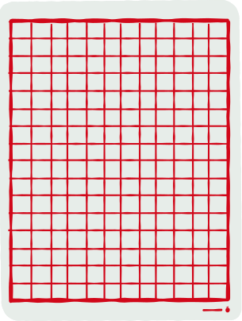


MARATONA
OBI
NÍVEL 1

Slide 2

BEM - VINDOS!
AGENDA
Hoje vamos realizar mais exercícios de provas antigas da Olimpíada Brasileira de Informática, agora no nível 1

Slide 3

PALÍNDROMOS
Uma palavra é chamada de palíndromo se a sequência de letras da palavra, lida da esquerda para a direita, é igual à sequência de letras da palavra lida da direita para a esquerda (uma outra definição é que a primeira letra da palavra deve ser igual à última letra, a segunda letra deve ser igual à penúltima letra, a terceira letra deve ser igual à antepenúltima letra, e assim por diante). Por exemplo, as palavras ovo, osso e sopapos são palíndromos.
Prova 2021 - Fase 1

Slide 4
PALÍNDROMOS
Qual das alternativas abaixo não é um palíndromo?
A) reviver
B) anilina
C) abasedotetodesaba
D) anotaramadatadamaratona
E) ameodopoema
Prova 2021 - Fase 1

Slide 5
PALÍNDROMOS
Lendo cada palavra da direita para a esquerda iremos descobrir qual não é um palíndromo:
Resolução:
A) reviver -> reviver
B) anilina -> anilina
C) abasedotetodesaba -> abasedotetodesaba
D) anotaramadatadamaratona -> anotaramadatadamaratona
E) ameodopoema -> ameopodoema
❌
❌
Resposta: Letra E)
❌
❌
✅
Prova 2021 - Fase 1

Slide 6

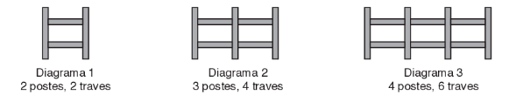
CERCA DE MADEIRA
Maria está contruindo uma cerca com postes e traves de madeira, como nos diagramas abaixo. Cada trave tem um metro de comprimento. Vamos desconsiderar a largura dos postes, e dessa forma a cerca do diagrama 1 tem um metro de comprimento, a cerca do diagrama 2 tem dois metros de comprimento e a cerca do diagrama 3 tem três metros de comprimento.
Prova 2021 - Fase 1

Slide 7

CERCA DE MADEIRA
Questão 1. Quantas traves terá uma cerca com seis postes?
A)6
B)10
C)12
D)14
E)16
Prova 2021 - Fase 1

Slide 8
CERCA DE MADEIRA
Resolução:
Observando o padrão:
2 postes → 2 traves
3 postes → 4 traves
4 postes → 6 traves
O número de traves segue a regra:
Traves = 2 × (Postes - 1)
Para 6 postes:
Traves = 2 × (6 - 1) = 10
Portanto, uma cerca com 6 postes terá 10 traves.
Resposta: Letra B)10
Prova 2021 - Fase 1

Slide 9
CERCA DE MADEIRA
Questão 2. Se Maria tem exatamente 27 traves e 17 postes, quantos metros de comprimento tem a maior cerca ela pode construir?
A)13
B)16
C)17
D)26
E)27
Prova 2021 - Fase 1

Slide 10
CERCA DE MADEIRA
Resolução:
Como o padrão já foi encontrado, usamos a fórmula
Traves = 2 × (Postes - 1).
Com 27 traves, a maior cerca possível tem 14 postes, pois:
Traves = 2 × (14 - 1) = 26
O comprimento da cerca é Postes - 1, então:
Comprimento = 14 - 1 = 13 metros
Portanto, a maior cerca terá 13 metros de comprimento.
Resposta: Letra A)13
Prova 2021 - Fase 1

Slide 11
CERCA DE MADEIRA
Questão 3. Cada poste custa R$ 10,00 e cada trave custa R$ 5,00. Qual o custo de uma cerca com onze metros de comprimento?
A)R$ 180,00
B)R$ 190,00
C)R$ 200,00
D)R$ 210,00
E)R$ 230,00
Prova 2021 - Fase 1

Slide 12
CERCA DE MADEIRA
Resolução:
Como o padrão já foi encontrado, sabemos que o comprimento da cerca é Postes - 1.
Para uma cerca de 11 metros, o número de postes é:
Postes = 11 + 1 = 12
O número de traves é:
Traves = 2 × (12 - 1) = 22
Agora, calculamos o custo:
Custo dos postes = 12 × R$ 10,00 = R$ 120,00
Custo das traves = 22 × R$ 5,00 = R$ 110,00
Custo total = R$ 120,00 + R$ 110,00 = R$ 230,00.
Resposta: Letra E)R$ 230,00
Prova 2021 - Fase 1

Slide 13
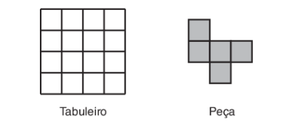
COBRINDO O TABULEIRO
Considere o tabuleiro de 4 x 4 posições e a peça mostrada na figura ao lado. Você deve cobrir todo o tabuleiro com cópias da peça, que pode ser girada. Você pode cobrir uma posição do tabuleiro com mais de uma peça (sobreposição de peças), e um pedaço da peça pode não cobrir qualquer posição (pedaço de peça para fora do tabuleiro), mas cada posição do tabuleiro deve ser coberta por pelo menos uma peça.
Prova 2021 - Fase 1

Slide 14
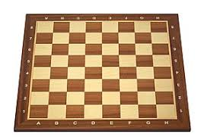
COBRINDO O TABULEIRO
Questão 1. Qual o menor número de peças necessárias para cobrir todo o tabuleiro, nas condições acima?
A)3
B)4
C)5
D)6
E)7
Prova 2021 - Fase 1

Slide 15
COBRINDO O TABULEIRO
Resolução:
Para cobrir todo o tabuleiro de 4x4, que possui 16 quadrados, o menor número de peças necessárias é 4, considerando que a peça pode ser girada e deve cobrir as posições de maneira eficiente. Com 3 peças, seriam cobertos apenas 12 quadrados, o que não seria suficiente. Portanto, a opção correta é 4 peças.
Resposta: Letra B)4
Prova 2021 - Fase 1

Slide 16
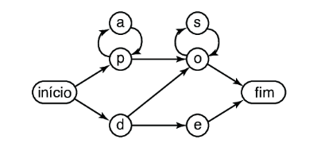
AUTÔMATO
Na figura abaixo, percorrendo um caminho de início ao fim é possível formar palavras com a ordem das letras pelas quais o caminho passa. Assim, é possível formar as palavras de, papo, paposo mas não é possível formar as palavras pe e dosos, pois os caminhos devem sempre utilizar as setas, começar no início, terminar no fim e utilizar todas as letras pelas quais o caminho passa.
Prova 2019 - Fase 1

Slide 17
AUTÔMATO
Questão 1. Qual das palavras abaixo não pode ser formada?
A) dososo
B) papapososo
C) de
D) papapapos
E) dosososo
Prova 2019 - Fase 1

Slide 18
AUTÔMATO
Resolução:
Há duas formas notáveis de resolver esse problema:
1. verificar caso a caso.
2. separar por regras.
Mas, vamos abordar a segunda forma. Já que, basta um pouco de raciocínio lógico para descobrir a resposta.
Prova 2019 - Fase 1

Slide 19
AUTÔMATO
Resolução:
Como o diagrama tem apenas uma direção sabemos que certas letras serão sempre acompanhadas por aquelas que estão conectadas e as palavras formadas sempre começarão e terminarão com certas letras.
Prova 2019 - Fase 1

Slide 20
AUTÔMATO
Resolução:
A primeira regra que podemos notar é o começo e fim de frase:
1. As palavras sempre devem começar com “p” e “d”.
2. As palavras sempre devem terminar com “o” e “e”.
E, com essa simples observação, conseguimos encontrar a resposta.
✅
A) dososo
B) papapososo
C) de
D) papapapos
E) dosososo
✅
✅
❌
✅
Prova 2019 - Fase 1

Slide 21
AUTÔMATO
Resolução:
Há outras regras como:
1. a letra “o” e “a” sempre sucede “p”.
2. a letra “o” e “d” sempre sucede “d”.
3. a letra “a” sempre terá o “p” como sucessor.
4. a letra “s” sempre terá o “o” como sucessor.
Porém, isso nos distanciaria da simplicidade de analise. Mas, como pela primeira regra já conseguimos identificar a única opção errada, não precisaremos delas.
Resposta: Letra D) papapapos
Prova 2019 - Fase 1

Slide 22
AUTÔMATO
Questão 2. Quantas palavras diferentes, de até 4 letras, é possível formar?
A) 2
B) 3
C) 4
D) 5
E) 6
Prova 2019 - Fase 1

Slide 23
AUTÔMATO
Resolução:
Para este problema é necessário entender que serão analisadas APENAS palavras de ATÉ 4 letras. Ou seja, teremos um numero finito e pequeno de palavras formadas e, portanto, podemos fazer uma análise por partes.
Prova 2019 - Fase 1

Slide 24
AUTÔMATO
Resolução:
Três palavras de duas letras podem ser formadas da seguinte maneira:
1) po
2) de
3) do
Prova 2019 - Fase 1

Slide 25
AUTÔMATO
Resolução:
Outras Três palavras, mas de quatro letras podem ser formadas da seguinte maneira:
1) papo
2) poso
3) doso
Prova 2019 - Fase 1

Slide 26
AUTÔMATO
Resolução:
É importante observar que nunca formaremos palavras de três ou uma letra por conta da estrutura dos caminhos que torna essas palavras impossíveis. Porém, nós também achamos seis palavras que podem ser formadas e, por raciocínio, a resposta será 6, pois não temos uma alternativa de maior número.
Resposta: Letra E) 6
Prova 2019 - Fase 1

Slide 27
VIAGENS DE ÔNIBUS
Uma cidade tem exatamente cinco bairros: Areias, Brejo, Centro, Delta e Embu. Existem exatamente seis linhas de ônibus ligando os bairros, com os seguintes preços de passagens (o preço é o mesmo para a ida ou a volta):
Centro -- Brejo: R$ 9,00
Delta -- Embu: R$ 3,00
Centro -- Embu: R$ 3,00
Areias -- Brejo: R$ 4,00
Centro -- Delta: R$ 1,00
Areias -- Delta: R$ 2,00
Prova 2018 - Fase 1

Slide 28
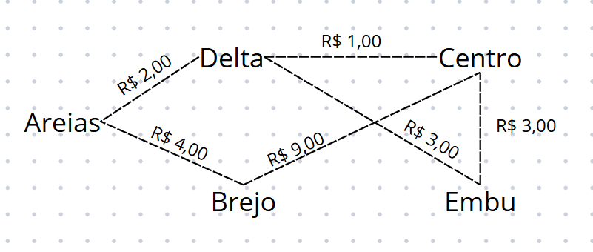
VIAGENS DE ÔNIBUS
Questão 1. Qual o menor valor total em passagens para ir de ônibus de Embu para Brejo?
A) R$ 5,00
B) R$ 7,00
C) R$ 9,00
D) R$ 13,00
E) R$ 14,00
Prova 2018 - Fase 1

Slide 29
VIAGENS DE ÔNIBUS
Resolução:
Sabemos que o menor valor estará entre as opções de caminho único que não formem voltas e, portanto, podemos fazer uma analise de alguns valores. Para a cidade de Embu até Brejo temos:
1) R$ 12,00
Prova 2018 - Fase 1

Slide 30
VIAGENS DE ÔNIBUS
Resolução:
Sabemos que o menor valor estará entre as opções de caminho único que não formem voltas e, portanto, podemos fazer uma analise de alguns valores. Para a cidade de Embu até Brejo temos:
1) R$ 12,00
2) R$ 9,00
Prova 2018 - Fase 1

Slide 31
VIAGENS DE ÔNIBUS
Resolução:
Sabemos que o menor valor estará entre as opções de caminho único que não formem voltas e, portanto, podemos fazer uma analise de alguns valores. Para a cidade de Embu até Brejo temos:
1) R$ 12,00
2) R$ 9,00
3) R$ 10,00
Prova 2018 - Fase 1

Slide 32
VIAGENS DE ÔNIBUS
Resolução:
Como Dentre as opções analisadas a dois foi do menor preço. Sabemos que, a resposta é que o menor preço entre a cidade Embu e Brejo é de R$ 9,0.
Resposta: Letra C) R$ 9,00
1) R$ 12,00
2) R$ 9,00
3) R$ 10,00
Prova 2018 - Fase 1

Slide 33
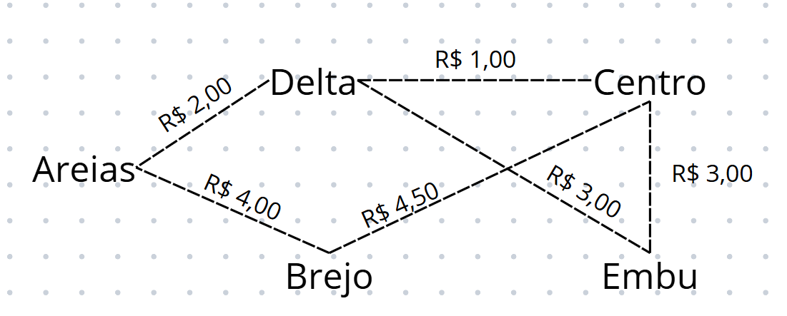
VIAGENS DE ÔNIBUS
Questão 2. Aos domingos o preço da passagem Centro -- Brejo é promocional e custa metade do preço normal. Nesse caso, qual o menor valor em passagens para ir de ônibus de Brejo para Delta?
A) 2,00
B) 4,50
C) 5,50
D) 6,00
E) 9,50
Prova 2018 - Fase 1

Slide 34
VIAGENS DE ÔNIBUS
Resolução:
Vamos fazer a mesma analise de antes porém com a diferença de preço já aplicada nas passagens entre a cidade do Brejo e Centro. Dessa forma, vamos analisar os caminhos e preços entre Brejo e Delta
1) R$ 5,50
Prova 2018 - Fase 1

Slide 35
VIAGENS DE ÔNIBUS
Resolução:
Vamos fazer a mesma analise de antes porém com a diferença de preço já aplicada nas passagens entre a cidade do Brejo e Centro. Dessa forma, vamos analisar os caminhos e preços entre Brejo e Delta
1) R$ 5,50
2) R$ 6,00
Prova 2018 - Fase 1

Slide 36
VIAGENS DE ÔNIBUS
Resolução:
Como aqueles eram os únicos dois caminhos sem voltas e repetições. Sabemos que o caminho de menor valor é entre Brejo e Delta é Brejo->Centro->Delta AOS DOMINGOS.
Resposta: Letra C) 5,50
1) R$ 5,50
2) R$ 6,00
Prova 2018 - Fase 1

Slide 37
TESTANDO AS TELAS
Uma tela de TV é composta por milhões de leds que acendem e apagam dependendo da imagem mostrada. O conjunto dos leds formam a imagem que vemos. Uma empresa descobriu uma tecnologia revolucionária para telas de TV. No momento estão testando uma tela pequena, de 3 x 3 leds. A tela tem seis comandos, rotulados A, B, C, X, Y, Z. Cada comando inverte o estado de todos os leds da fileira respectiva: se está aceso apaga, se está apagado acende. Assim, os comandos A, B e C invertem o estado de todos os leds da linha respectiva; os comandos X, Y e Z invertem o estado de todos os leds da coluna respectiva. Como exemplo, a figura abaixo mostra a tela num estado inicial e o estado da tela após a sequência de comandos AYC.
Prova 2020 - Fase 1

Slide 38
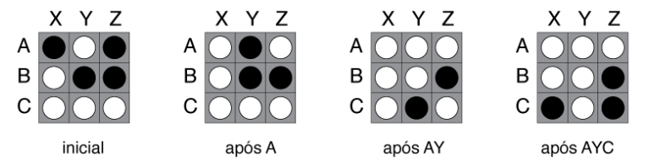
TESTANDO AS TELAS
EXEMPLO:
Prova 2020 - Fase 1

Slide 39
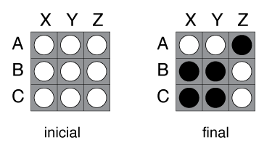
TESTANDO A TELA
Questão 1. Qual das seguintes sequências de comandos, quando aplicada à tela da figura abaixo à esquerda produz a tela da figura abaixo à direita?
A) ZYA
B) BZA
C) CBZ
D) BZB
E) XCY
Prova 2020 - Fase 1

Slide 40
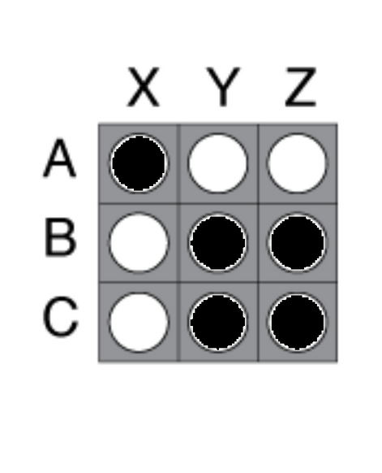
TESTANDO A TELA
Resolução:
A) ZYA
B) BZA
C) CBZ
D) BZB
E) XCY
❌
Prova 2020 - Fase 1

Slide 41
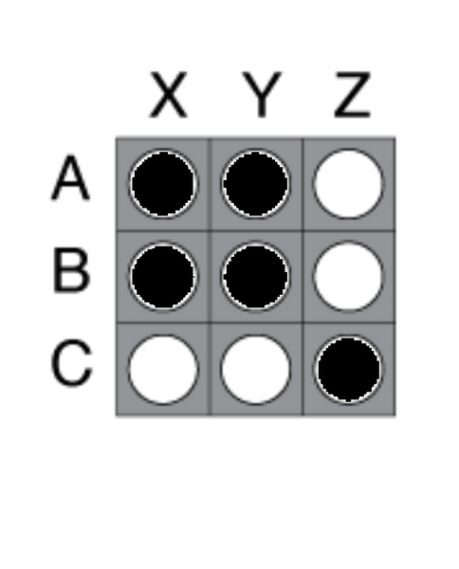
TESTANDO A TELA
Resolução:
A) ZYA
B) BZA
C) CBZ
D) BZB
E) XCY
❌
❌
Prova 2020 - Fase 1

Slide 42
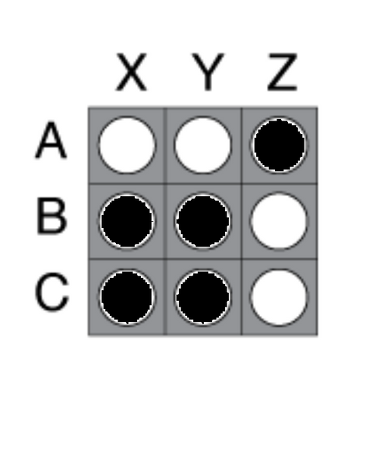
TESTANDO A TELA
Resolução:
A) ZYA
B) BZA
C) CBZ
D) BZB
E) XCY
❌
❌
✅
Prova 2020 - Fase 1

Slide 43
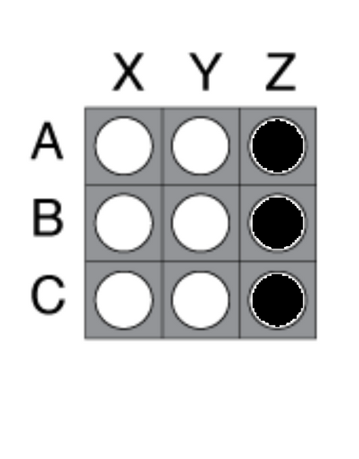
TESTANDO A TELA
Resolução:
A) ZYA
B) BZA
C) CBZ
D) BZB
E) XCY
❌
❌
✅
❌
Prova 2020 - Fase 1

Slide 44
TESTANDO A TELA
Resolução:
A) ZYA
B) BZA
C) CBZ
D) BZB
E) XCY
❌
❌
✅
❌
❌
Prova 2020 - Fase 1

Slide 45
TESTANDO A TELA
Resolução:
Como visto pelos testes realizados:
A) ZYA
B) BZA
C) CBZ
D) BZB
E) XCY
❌
Resposta: Letra C) CBZ
❌
✅
❌
❌
Prova 2020 - Fase 1

Slide 46
TESTANDO A TELA
Questão 2. Qual dos sequintes pares de sequências de comandos, quando aplicados a uma mesma tela inicial, não produzem a mesma tela final?
A) AA e BBBB
B) XYX e ABZ
C) ACB e XYZ
D) B e XYZAC
E) BB e AA
Prova 2020 - Fase 1

Slide 47
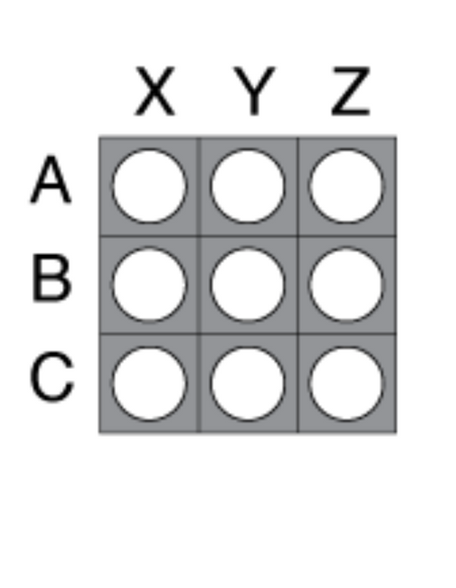
TESTANDO A TELA
Resolução:
AA
BBBB
A) AA e BBBB
B) XYX e ABZ
C) ACB e XYZ
D) B e XYZAC
E) BB e AA
❌
Prova 2020 - Fase 1

Slide 48
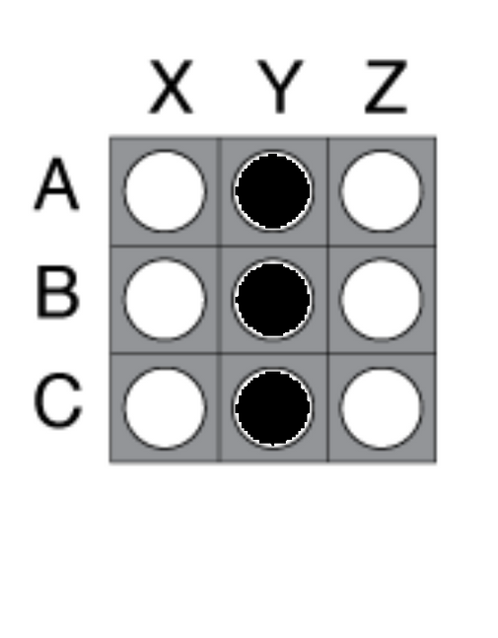
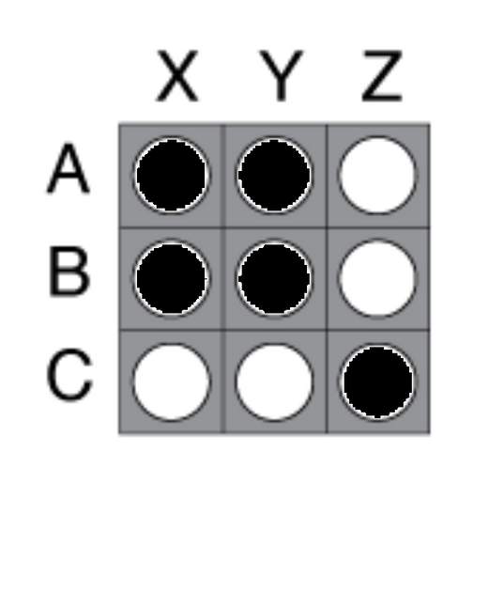
TESTANDO A TELA
Resolução:
XYX
ABZ
A) AA e BBBB
B) XYX e ABZ
C) ACB e XYZ
D) B e XYZAC
E) BB e AA
❌
✅
Prova 2020 - Fase 1

Slide 49
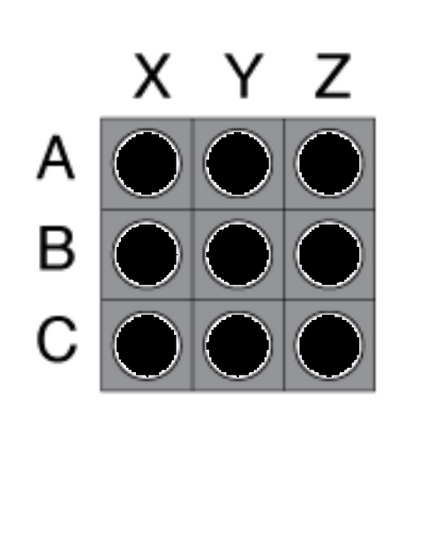
TESTANDO A TELA
Resolução:
ACB
XYZ
A) AA e BBBB
B) XYX e ABZ
C) ACB e XYZ
D) B e XYZAC
E) BB e AA
❌
✅
❌
Prova 2020 - Fase 1

Slide 50
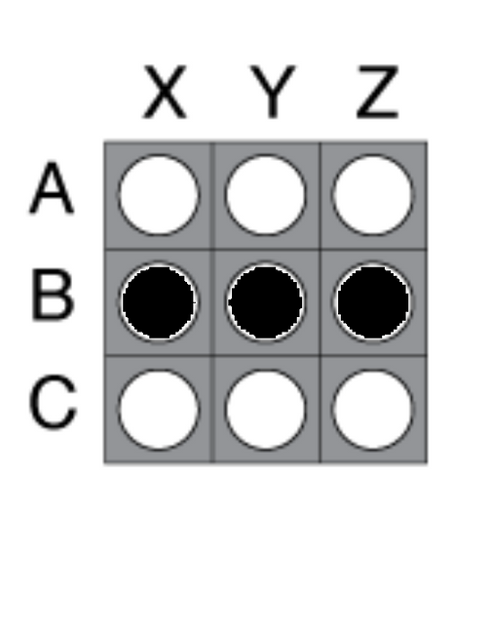
TESTANDO A TELA
Resolução:
B
XYZAC
A) AA e BBBB
B) XYX e ABZ
C) ACB e XYZ
D) B e XYZAC
E) BB e AA
❌
✅
❌
❌
Prova 2020 - Fase 1

Slide 51
TESTANDO A TELA
Resolução:
BB
AA
A) AA e BBBB
B) XYX e ABZ
C) ACB e XYZ
D) B e XYZAC
E) BB e AA
❌
✅
❌
❌
❌
Prova 2020 - Fase 1

Slide 52
TESTANDO A TELA
Resolução:
Como visto pelos testes realizados:
A) AA e BBBB
B) XYX e ABZ
C) ACB e XYZ
D) B e XYZAC
E) BB e AA
❌
Resposta: Letra B) XYX e ABZ
✅
❌
❌
❌
Prova 2020 - Fase 1

Slide 53

OBRIGADO!
Contem para gente o que você achou da aula de hoje:
https://forms.gle/Q1BYFnKxjyKuCC647
CODELAB TEEN

